Slide 1
Iba’t Ibang Sistemang Pang-ekonomiya

Slide 2
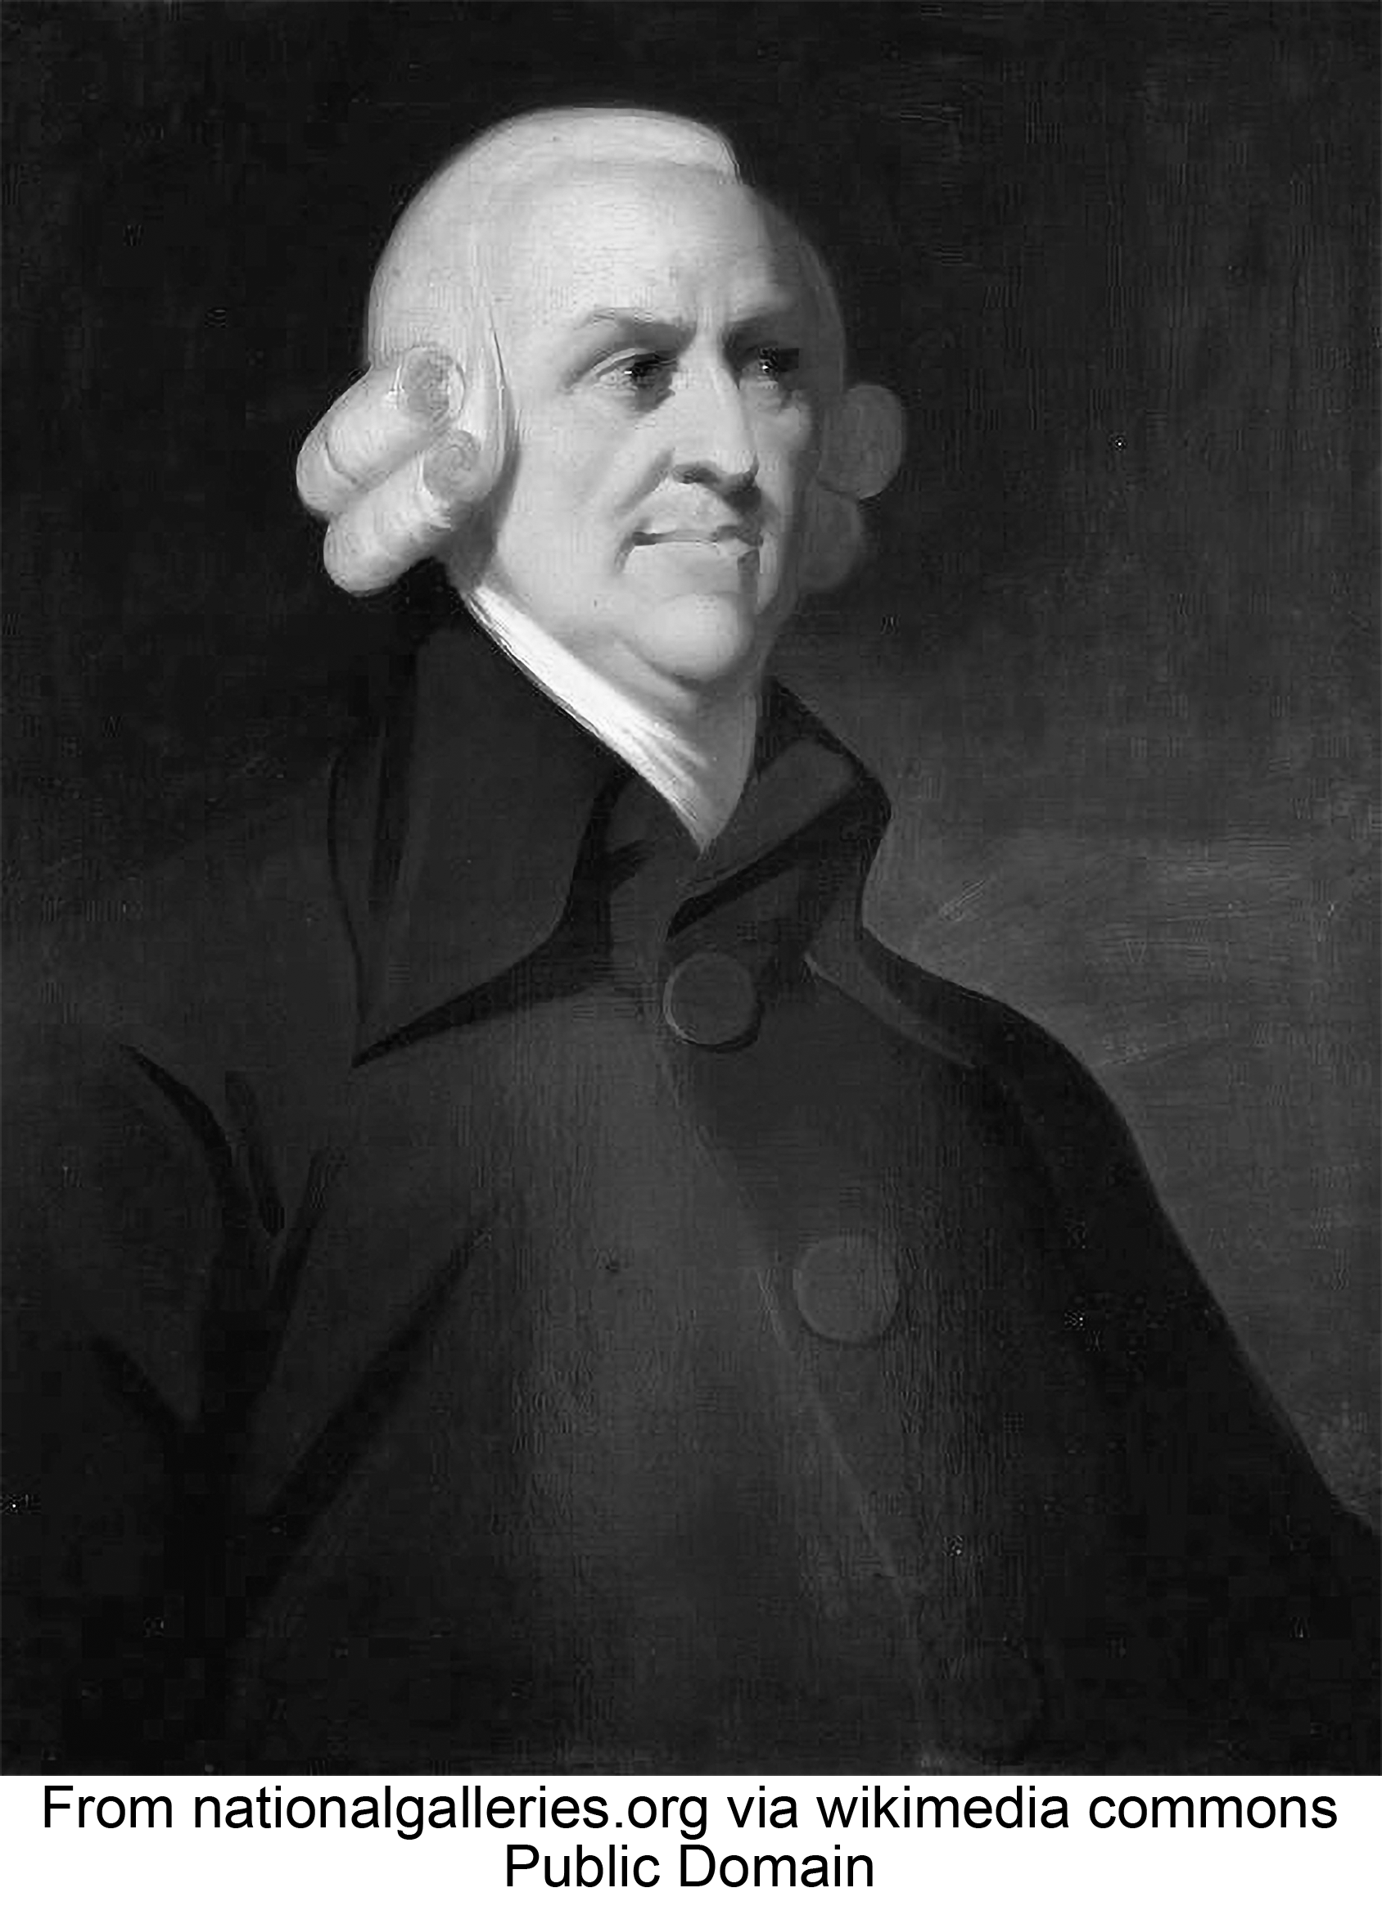

Kapitalismo
Ang ideyang ito ay mula kay Adam Smith, ang may-akda ng An Inquiry Into the Nature and Causes of the Wealth of Nations, at ang tinaguriang “Ama ng Makabagong Ekonomiks.”
Ang sistemang ito ay nakabatay sa kaniyang doktrina na kung tawagin ay laissezfaire na kung saan ang pamahalaan ay hindi nakikialam sa pamamalakad at pagdedesisyon ng mga indibidwal sa mga industriya at negosyo.

Slide 3
Kapitalismo
Sa paniniwala ni Adam Smith, kailangang bigyang-laya ng pamahalaan ang mga namumuhunan upang mas mahikayat ang mga ito na magtayo ng mga negosyo. Para sa kaniya, ang kompetisyon bunga ng dumaraming negosyo ang magsisilbing invisible hands na magpapaunlad sa ekonomiya. Sa hindi pakikialam ng pamahalaan, ang pagkakaroon ng ekilibriyo ng ekonomiya ay nakasalalay sa balanseng interaksiyon ng suplay at demand.

Slide 4
Kapitalismo
Ang kapitalismo ay isang sistemang pang-ekonomiya kung saan ang produksiyon at pagmamay-ari ng yaman ay nasa kamay ng mga indibidwal at pribadong sektor. Ang pagmamay-ari ng yaman at pagnanais na tumubo ay laganap sa sistemang ito at ang pansariling interes o kagustuhan ng isang mamimili ang nagtutulak sa kaniya na bumili ng mga produkto na kaniyang nais.
Ang paggawa ng mga desisyon sa sistemang ito ay desentralisado kung saan ang indibidwal at pribadong sektor ang gumagawa ng mga desisyon ukol sa uri ng mga produkto, maging ang mga paraan na gagamitin, at dami ng mga gagawin sa paglikha. Kaya naman nangingibabaw sa ekonomiya ang impluwensiya nito bilang mga mamimili, prodyuser, imbestor, at manggagawa.

Slide 5

Kapitalismo
Ang teorya ukol sa komunismo ay unang binalangkas nina Karl Marx na tinaguriang “Ama ng Komunismo” at Friedrich Engels sa mga aklat na The Communist Manifesto at Das Kapital na itinuturing na bibliya ng komunismo.
Ayon dito, ang mga manggagawa o proletariat ay dapat na magtamo ng kapangyarihan at magkaroon ng isang lipunan na walang pag-uuri.

Slide 6
Kapitalismo
Ito ay isang uri ng sistemang pang-ekonomiya na kung saan kontrolado ng estado ang produksiyon at mga yaman nito. Hindi tulad ng kapitalismo, sa ilalim ng sistemang ito, nakaayon sa planong pangkabuhayan ang pamamaraan na ginagamit ng pamahalaan sa pagsagot sa mga suliraning pang-ekonomiya na tinatawag na central planning board.
Sa ilalim ng lipunang ito ay walang pribadong pagmamay-ari sapagkat nais nitong marating ang estado ng utopia o lipunang walang pag-uuri. Ang ideyang komunismo ay likas na mahirap makamit sapagkat upang maisakatuparan ito, kinakailangang baguhin ang pag-iisip ng tao na maghangad ng mga materyal na bagay na nagbibigay ng kasiyahan o satisfaction sa kanilang buhay, bagay na likas na mahirap alisin sa isipan ng tao. Itinatatak sa isipan ng mga tao na maging kontento at masaya sa mga bagay na ibinibigay ng pamahalaan.

Slide 7
Sosyalismo
Ito ay uri ng sistemang pang-ekonomiya na nagpapakita ng estado bago makamit ng isang bansa ang pagiging komunista nito. Dahil ang sistemang ito ay nasa ilalim ng sistemang pinaghalo, ito ay may pagbabalanse ng kalayaan at pagkontrol ng pamahalaan at mamamayan. Ilan sa mga bansang yumakap sa sistemang ito ay ang China, Russia, Canada, ilang bansa sa Europa gaya ng Germany, at iba pa.

Slide 8
Pasismo
Isa itong uri ng sistemang pang-ekonomiyang politikal na umiral sa bansang Italy sa ilalim ng pamumuno ni Benito Mussolini noong 1922 matapos niyang maitatag ang partidong fascist. Habang itinatag naman ni Adolf Hitler ang nasismo (Nazism) sa Germany matapos siyang maihalal na bagong pinuno.
Hindi nagkakalayo ang dalawang sistemang ito ng pagpapatupad ng mga patakaran na kung saan kontrolado ng estado ang yaman at industriya ng bansa bilang isang diktador. Sa ilalim ng pamumuno ng isang diktador, ito ang nagsasagawa ng desisyon sa politikal, sosyal, at ekonomikong aspekto. Kaya mahihinuha na naaayon lamang sa pangangailangan ang produksiyon ng bansa. Ang bawat indibidwal ay walang karapatang magreklamo at sumuway sa mga batas na ipinatutupad ng pamahalaan. Mahigpit ding ipinagbabawal ang pagwewelga at pagtatatag ng mga unyon.

Slide 9
Mga ideyang umiral sa Iba’t Ibang Sistemang Pang-ekonomiya
 | Pangunahing Layunin | Pagdedesisyon | Pagmamay-ari | Pagtatakda ng Presyo
Kapitalismo | Kumita ng malaking tubo | Nasa pribadong sektor | Ang mga pribadong sektor ay maaaring magmay-ari ng mga salik ng produksiyon | Nakabatay sa napagkasunduan ng mamimili at nagbibili o interaksiyon ng suplay at demand ng produkto o serbisyo
Komunismo | Marating ang lipunang utopia | Pamahalaan | Kontrolado ng pamahalaan ang lahat ng salik ng produksiyon | Nakabatay sa itinakda ng pamahalaan ayon sa pangangailangan ng mamamayan

Slide 10
Mga ideyang umiral sa Iba’t Ibang Sistemang Pang-ekonomiya
 | Pangunahing Layunin | Pagdedesisyon | Pagmamay-ari | Pagtatakda ng Presyo
Sosyalismo | Iangat ang kalidad ng pamumuhay sa lipunan sa pamamagitan ng pantay na pamamahagi ng mga pangangailangan | Shared ownership o ang pagdedesisyon ay pinaguusapan ng pamahalaan at mamamayan | Kontrolado ng pamahalaan ang mga salik ng produksiyon ngunit may mga pribadong tao o kompanya na maaaring magmay-ari ayon sa napagkasunduan o shared ownership | Nakabatay ang presyo ng produkto o serbisyo ayon sa lebel o dami ng lilikhain

Slide 11
Ang Sistemang Pang-ekonomiya
Ang sistemang pang-ekonomiya ay tumutukoy sa mga mekanismong ginagamit upang maisagawa ang alokasyon. Dito ibinabatay ang mga gagawing batas sa bansa. Tinitiyak din nito ang mga karapatan ng mga nagmamay-ari ng mga salik ng produksiyon.
Ang bawat bansa ay maaaring magpalit at gumamit ng ibang sistema ayon sa pangangailangan ng ekonomiya o solusyon sa mga suliraning kinahaharap ng bansa tulad ng kakapusan at kakulangan sa kasalukuyang panahon. Dahil maaaring magbago ang sistemang pang-ekonomiyang ginagamit ng bawat bansa, ating isa-isahin ang mga uri at lawak ng paggamit nito sa ekonomiya.

Slide 12
Mga Uri ng Sistemang Pang-ekonomiya
Sistemang Pang-ekonomiya | Kaisipang Pang-ekonomiya | Ano ang lilikhain? | Paano ito lilikhain? | Para kanino ang lilikhain?
Tradisyonal | Pagsunod sa tradisyon | Pinagpapasiyahan ayon sa tradisyon, kinagawian, at mga gampanin | Naaayon sa tradisyon at kinagawian | Nakasentro at ayon sa tradisyon ng pamilya at tribu
Pampamilihan | Kapitalismo | Pinagpapasiyahan ng indibidwal o pribadong sektor ayon sa merkado | Naaayon sa indibidwal | Para sa indibidwal

Slide 13
Mga Uri ng Sistemang Pang-ekonomiya
Sistemang Pang-ekonomiya | Kaisipang Pang-ekonomiya | Ano ang lilikhain? | Paano ito lilikhain? | Para kanino ang lilikhain?
Ipinag-uutos | Komunismo | Pinagpapasiyahan ng estado | Naaayon sa estado | Para sa estado
Pinaghalo | Sosyalismo | Pinagpapasiyahan ng estado at indibidwal | Naaayon sa estado at indibidwal | Para sa estado at indibidwal

Slide 14
Pagsasanay
I. Panuto: Isulat sa patlang ang tamang sagot upang mabuo ang pangungusap.
Si Adam Smith ay isang ekonomista at pilosopo na tinaguriang _________________.
Ang United States of America ay tumatangkilik sa kaisipang pang-ekonomiya na _________________.
Sa pamamagitan ng _________________ sa pamilihan ay natatamo ang tinatawag na invisible hands.
Sa ilalim ng _________________ ay pinapayagan ang pagkakaroon ng mga unyon at organisasyon ng mga manggagawa.
Ang pilosopong si Karl Marx ang sumulat ng akdang _________________ na tumatalakay sa pantay na karapatan sa lipunan.

Slide 15
Susi sa Pagwawasto
1. “Ama ng Makabagong Ekonomiks”
2. Kapitalismo
3. Kompetisyon
4. Pinaghalong ekonomiya
5. Communist Manifesto

